Slide 1
Κεφάλαιο 2^{ο}
Αντιγραφή, έκφραση και ρύθμιση της γενετικής πληροφορίας

Slide 2
Το DNA αυτοδιπλασιάζεται
Λόγω της συμπληρωματικότητας των βάσεων του DNA, οι Watson και Crick το 1953 υπέθεσαν την ύπαρξη ενός απλού μηχανισμού αντιγραφής του γενετικού υλικού.
Η διπλή έλικα ξετυλίγεται και η κάθε αλυσίδα λειτουργεί σαν καλούπι για τη σύνθεση μιας νέας συμπληρωματικής αλυσίδας.
Τα δυο θυγατρικά μόρια που προκύπτουν είναι πανομοιότυπα με το μητρικό και καθένα αποτελείται από μια παλιά και μια νέα αλυσίδα.
Ο μηχανισμός ονομάζεται ημισυντηρητικός.

Slide 3
Αντιγραφή DNA
Η διαδικασία είναι πολύπλοκη και απαιτεί τη συνεργασία πολλών ενζύμων ταυτόχρονα.
Καταλύεται με μεγάλη ταχύτητα και εκπληκτική ακρίβεια.
Ο μηχανισμός είχε μελετηθεί περισσότερο στα προκαρυωτικά κύτταρα και κυρίως στο βακτήριο Escherichia coli, γιατί έχουν μικρότερο και απλούστερα οργανωμένο DNA από ότι τα ευκαρυωτικά κύτταρα.
Τα βασικά στάδια της αντιγραφής παρουσιάζουν σημαντικές ομοιότητες και στα δύο είδη κυττάρων.

Slide 4
Αντιγραφή DNA
Θέσεις έναρξης αντιγραφής (Θ.Ε.Α.): Καθορισμένα σημεία από τα οποία αρχίζει η αντιγραφή του DNA.
Βακτηριακό DNA: Κυκλικό-μια μόνο Θ.Ε.Α. και αντιγράφεται κάτω από ευνοϊκές συνθήκες σε λιγότερο από 30 λεπτά.
Ευκαρυωτικά κύτταρα: Το DNA κάθε χρωμοσώματος είναι μακρύ γραμμικό μόριο με πολυάριθμες Θ.Ε.Α. Αντιγράφεται ταυτόχρονα από εκατοντάδες σημεία σε όλο το μήκος του και στη συνέχεια τα τμήματα που δημιουργούνται ενώνονται μεταξύ τους.

Slide 5
Αντιγραφή DNA
DNA ελικάσες: Το DNA ξετυλίγεται στις θέσεις έναρξης της αντιγραφής με τη δράση των DNA ελικασών, οι οποίες σπάζουν τους δεσμούς υδρογόνου μεταξύ των δύο αλυσίδων.
Όταν ανοίξει η διπλή έλικα δημιουργείται μια θηλιά, η οποία αυξάνεται και προς τις δύο κατευθύνσεις. Οι θηλιές είναι ορατές με το ηλεκτρονικό μικροσκόπιο.
Μια θηλιά αποτελείται από δυο διχάλες, οι οποίες ανοίγουν προς την αντίθετη κατεύθυνση.

Slide 6
Αντιγραφή DNA
Πριμόσωμα: Σύμπλοκο ενζύμων, το οποίο συνθέτει στις Θ.Ε.Α. μικρά τμήματα RNA που ονομάζονται πρωταρχικά τμήματα. Τα τμήματα αυτά είναι απαραίτητα για να «δέσει» η DNA πολυμεράση και να ξεκινήσει τη διαδικασία της αντιγραφής.

Slide 7
Αντιγραφή DNA
DNA πολυμεράση: Επιμηκύνει τα πρωταρχικά τμήματα RNA τοποθετώντας συμπληρωματικά δεοξυριβονουκλεοτίδια απέναντι από τις μητρικές αλυσίδες.
Επιδιορθώνει λάθη που συμβαίνουν κατά τη διάρκεια της αντιγραφής (1/10.000)
Απομακρύνει τα πρωταρχικά τμήματα και τα αντικαθιστά με τμήματα DNA.
Λειτουργεί μόνο προς καθορισμένη κατεύθυνση και τοποθετεί τα νουκλεοτίδια στο ελεύθερο 3’ άκρο της δεοξυριβόζης του τελευταίου νουκλεοτιδίου κάθε αναπτυσσόμενης αλυσίδας. Η αντιγραφή γίνεται με προσανατολισμό 5’->3’

Slide 8
Αντιγραφή DNA
DNA δεσμάση: Συνδέει μεταξύ τους τα κομμάτια της ασυνεχούς αλυσίδας καθώς και όλα τα κομμάτια που προκύπτουν από τις διάφορες Θ.Ε.Α.
Επιδιορθωτικά ένζυμα: Τα λάθη που δεν επιδιορθώθηκαν από την DNA πολυμεράση επιδιορθώνεται από τα επιδιορθωτικά ένζυμα. Τελικά η πιθανότητα λάθους περιορίζεται στα 1/10¹⁰ που αντιστοιχεί σε γονιδιακή μετάλλαξη.

Slide 9
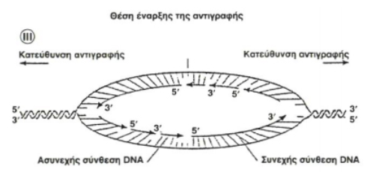
Εξήγηση συνεχών-ασυνεχών τμημάτων DNA
Α) Οι δύο αλυσίδες DNA είναι συμπληρωματικές και αντιπαράλληλες.
Β) Οι DNA ελικάσες ξετυλίγουν τη διπλή έλικα και προς τις δυο κατευθύνσεις.
Γ) Η DNA πολυμεράση επιμηκύνει τα πρωταρχικά τμήματα μόνο με προσανατολισμό 5’->3’.

Slide 10
Εξήγηση συνεχών-ασυνεχών τμημάτων DNA
Παρατηρούμε ότι η DNA πολυμεράση κινείται κατά μήκος της αλυσίδας ακολουθώντας την DNA ελικάση και συνθέτει τη νέα αλυσίδα με προσανατολισμό 5’->3’ όταν αυτό είναι εφικτό λόγω αντιπαράλληλων αλυσίδων. Στις υπόλοιπες περιοχές δεν μπορεί να κινηθεί κατά μήκος της αλυσίδας ακολουθώντας την DNA ελικάση, γιατί η σύνθεση θα έπρεπε να γίνει με προσανατολισμό 3’->5’, το οποίο είναι αδύνατο. Για το λόγο αυτό όταν η DNA ελικάση ξετυλίξει τμήμα της διπλής έλικας, το πριμόσωμα συνθέτει ένα πρωταρχικό τμήμα και το DNA επιμηκύνεται προς τη Θ.Ε.Α.
‘Ετσι δημιουργούνται τα ασυνεχή τμήματα της αλυσίδας του DNA, τα οποία συνδέονται μεταξύ τους με τη δράση της DNA δεσμάσης.

Slide 11
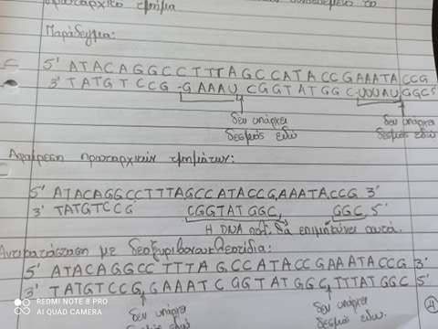
Απομάκρυνση πρωταρχικών τμημάτων
Όταν η DNA πολυμεράση απομακρύνει τα πρωταρχικά τμήματα RNA και τα αντικαθιστά με τμήματα DNA, για να δημιουργηθεί 3’-5’ φωσφοδιεστερικός δεσμός, θα πρέπει να πραγματοποιηθεί επιμήκυνση του προηγούμενου τμήματος της αλυσίδας και όχι του τμήματος πάνω στο οποίο ήταν συνδεδεμένο το πρωταρχικό τμήμα.

